Slide 1
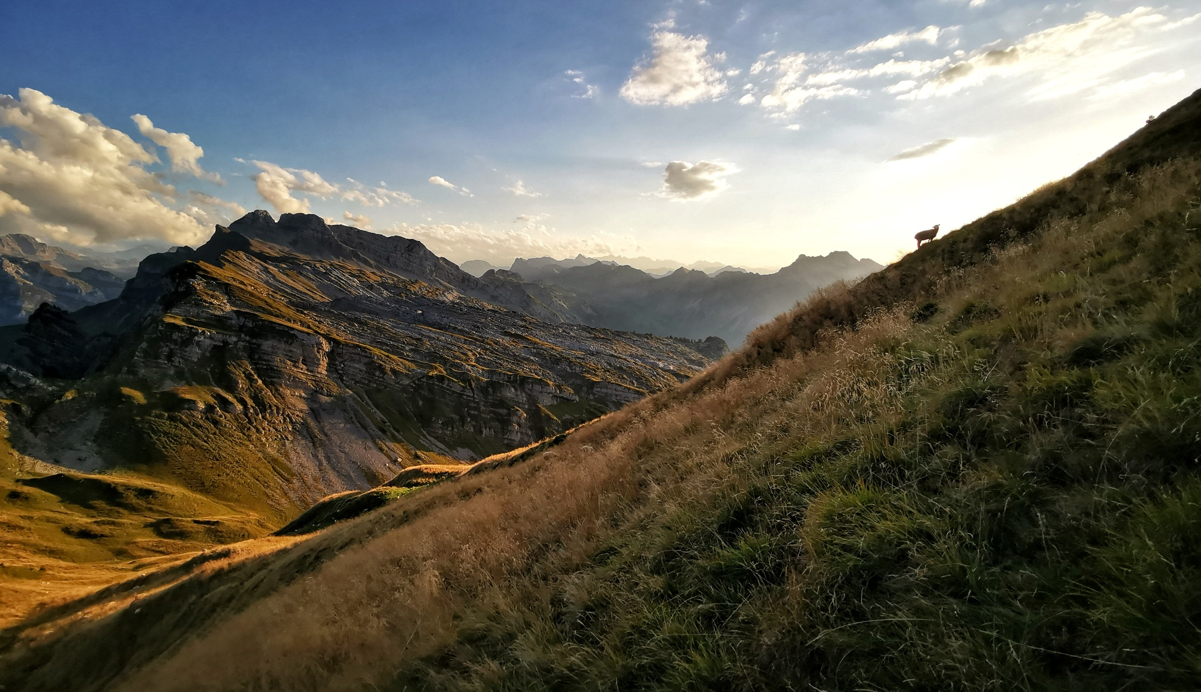
Versuchsstation Alp und
Berglandwirtschaft
2. Treffen 2023
Projekt «Ökonomik nachhaltigen Alpmanagements" , VSABLW
19.10.2023

Slide 2
Programm
Alptypologie
Vollkostenrechnung zur Alptypologie
Neue Technologien:
Drohnen. Besuch Maiental, Übersicht Alpen (Juni 2023)
Virtueller Zaun. Besuch Agroscope Versuch (Juni 2023)
Verbuschung & Direktzahlungen
Massnahmen für Mensch-Wolf-Koexistenz
Projekt Alppersonal
SNF Projekt Peamaps
Varia

Slide 3
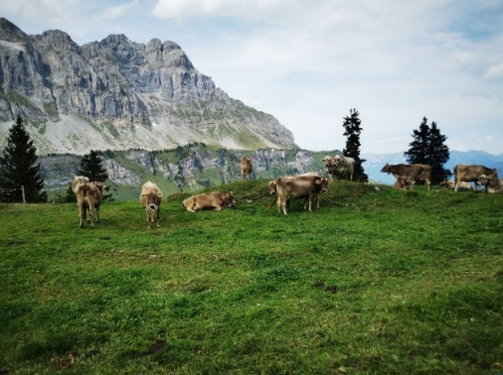
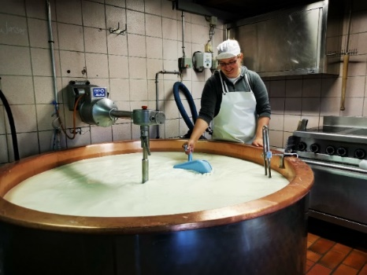
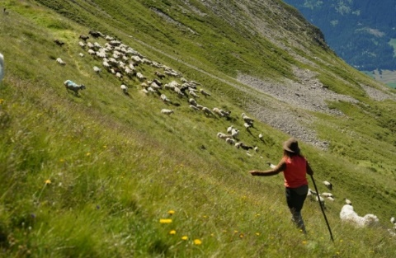
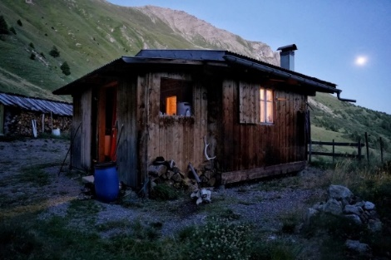
Betriebstypologie von Schweizer Alpbetrieben
Wissenschaftlicher Artikel bei Mountain Research and Development eingereicht.
Titel: “Understanding heterogeneity of Swiss alpine summer farms for tailored agricultural policies: a typology”
Next step 2024:
Experten Interviews zu möglichen Lösungsvorschlägen & politischen Unterstützungsmassnahmen

Slide 4

Alprechnung Michael Feller & Thomas Blättler

Slide 5
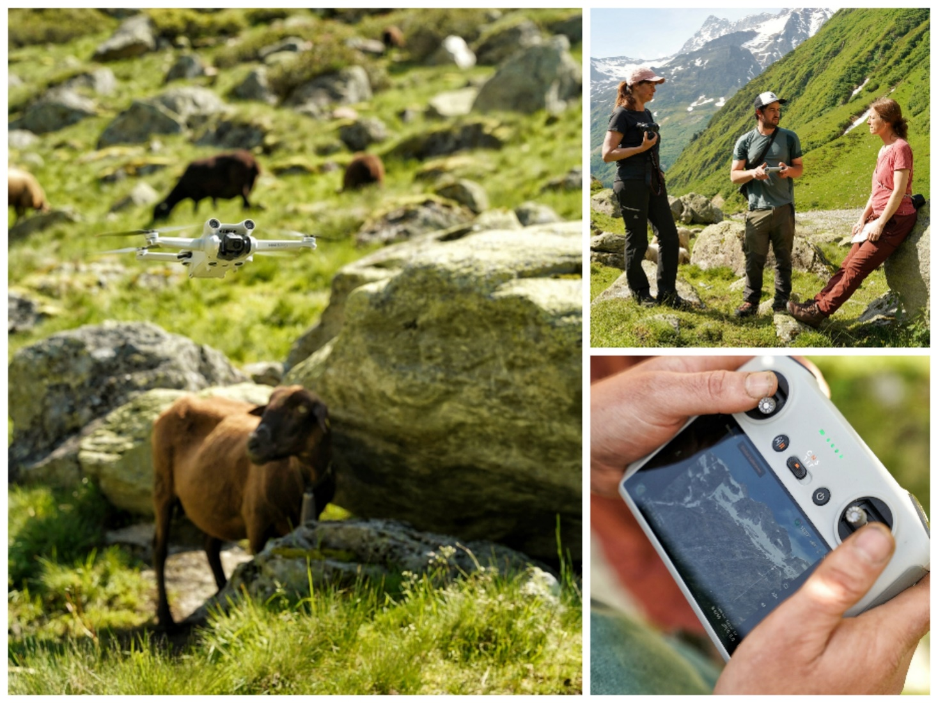
Nutzung von Drohnen auf der Schafalp
Notes:
Überwachung Zaun & Kontrolle Tiere
Nachkontrolle Pferchen
Zeitersparung
In schlechtem Wetter (Nebel, Wind, Regen) unbrauchbar.

Slide 6
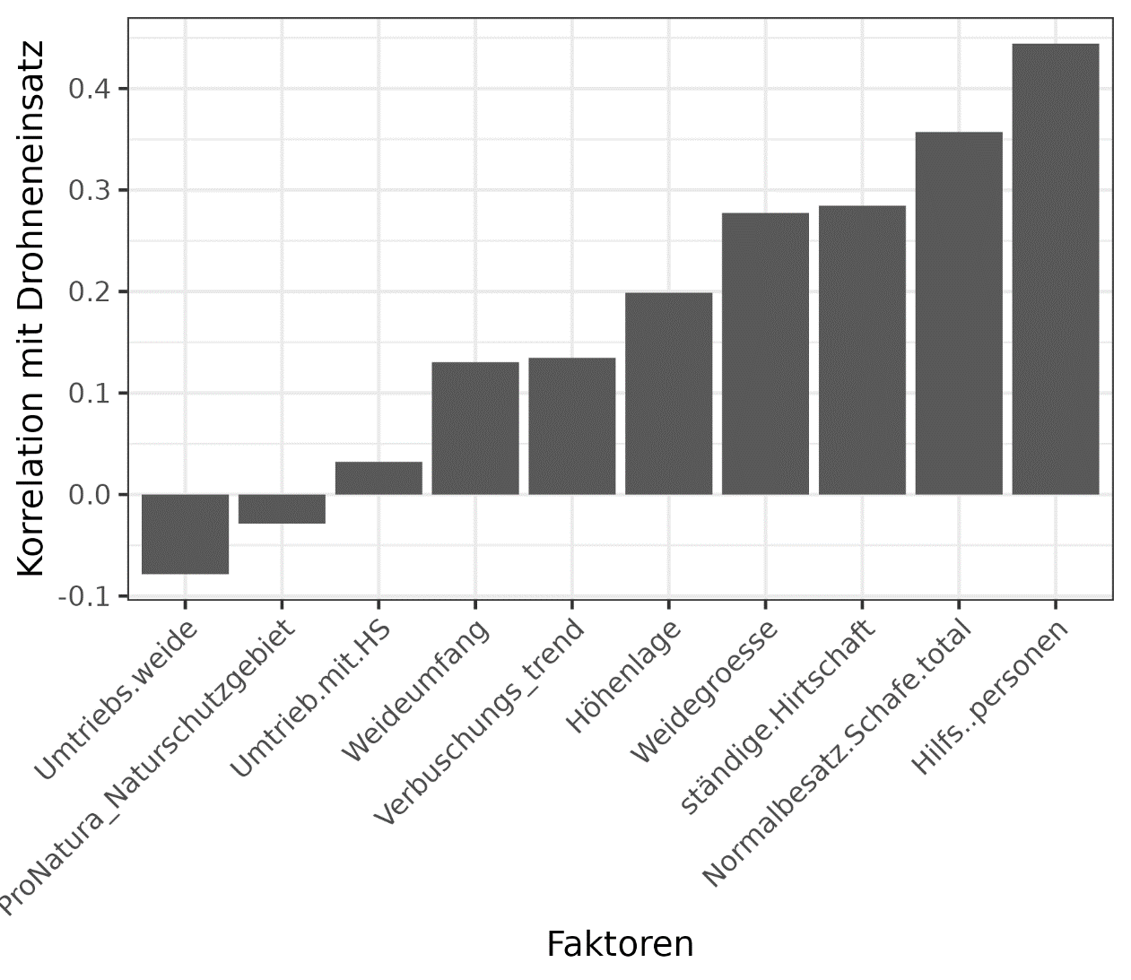
Faktoren die die Drohnennutzung auf der Alp beeinflussen (GR)

Slide 7
13 Pioniere in GR: Themen von Leitfadeninterviews
Kompetenzen
Einstellungen
Risks & Benefits:
Was ist der Nutzen?
Einsatzbereiche
Gespür für die Arbeitszeit
Häufigkeit der Nutzung
Rahmenbedingungen
Infrastruktur: Handynetz, Internet, Strom, Zugang Alp
Organisationsform, Bestösser, Heimbetriebe
Gesetzgebung: Drohnen Führerschein
Support
Adaptionsstadium
Stakeholder
Blick in die Zukunft
Weitere Forschung zur Quantifizierung von Arbeitszeitersparnis in Planung.

Slide 8
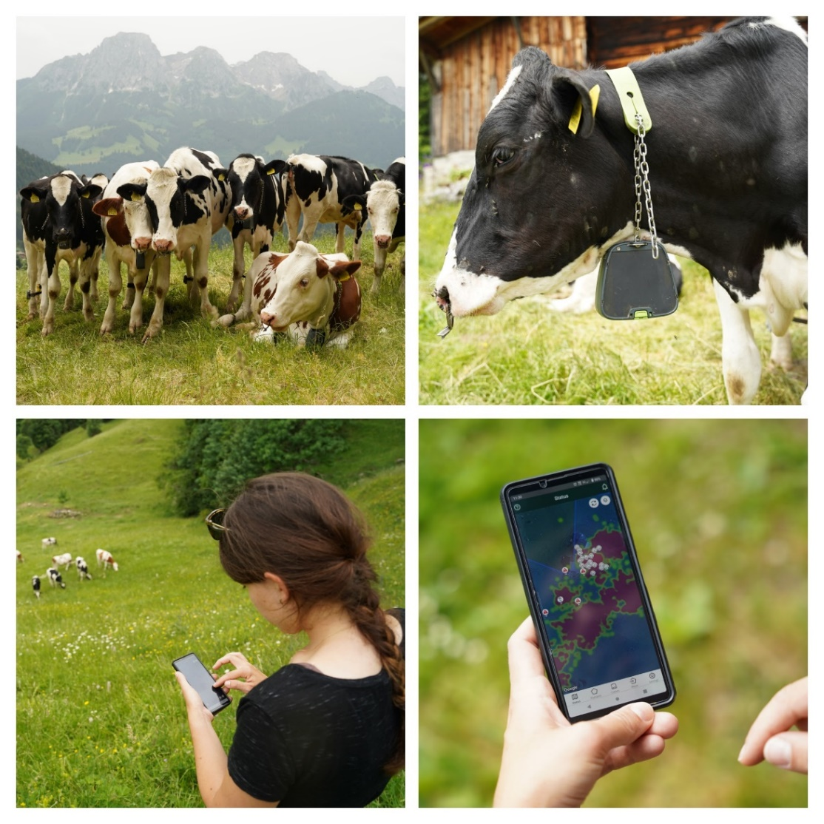
Virtueller Zaun (VZ): Versuch von Agroscope auf Alp L’Agrebla, Rougemont VD

Slide 9
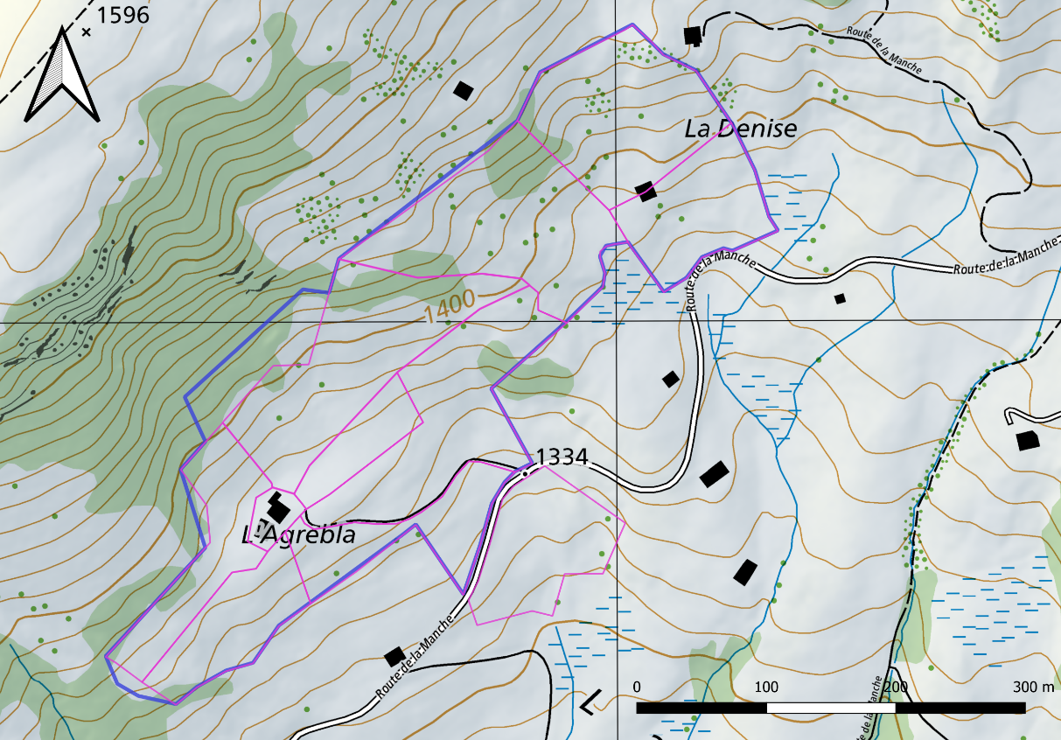
Virtueller Zaun & Wirtschaftlichkeit
Erste Berechnungen zu Kosten:
Im 1. Jahr:
VZ 3,3CHF/m
Physischer Zaun (PZ) 4 Fr/m
Jedes weitere Jahr:
VZ 0.44 CHF/m/a
PZ 0.32 RP/m/a
400 €/Collar * 30 Tiere= 12000 CHF
Jährliche Gebühr NoFence: 60€ * 30 Tiere = 1800€
Seminararbeit durch Justine Guillaume bis Feb. 2024 mit verschiedenen Szenarien
Quelle: Eigene Darstellung
Notes:
Blau ist die äussere Abgrenzung der Alp, die lila Linien die inneren Zäune die die Koppel
abgrenzen. Diese sind aktuell alle physisch vorhanden.
• Der Zaun hat zwei Metall Drähte
• Die Koppeln werden aktuell (vor und während des Versuchs) als Umtriebsweiden genutzt, mit
Umtrieb ca. alle 7 Tage
• Aktuell werden einige innere Zaunlinien durch den virtuellen Zaun ersetzt, nicht alle Zaunlinien.
Habe da aktuell leider genauen Linien zu. Folgt.
• Es werden 30 Färsen a 3 Gruppen zu je 10 Tieren geweidet. 2 Gruppen mit dem virtuellen Zaun
System, 1 Gruppe ohne, nur mit physischem Zaun.
• Die Zaunlinien:
o Umfang der gesamten Alp beträgt 1949m.
o Die Zaunlinien innerhalb sind 4087m lang.
• Virtueller Zaun: Für den Versuch wird das NoFence System genutzt.
o Ein Collar kostet 400 CHF einmalig,
o Subscription kostet 60 CHF pro Jahr.
• Physischer Zaun:
o Laut Christian betragen die Investitionskosten eines Fixzaunes, elektrisch zweifach, inkl.
Arbeit ca. 4 CHF/m.
o 8 % Wartungskosten pro Jahr, also 0.32 CHF/m.
Szenarien
Meine Idee wäre es nun vier Szenarien durchzurechnen:
1) Status Quo: Physischer Zaun. Alle Zaunlinien physisch, wie vor dem Versuch.
2) Versuchsaufbau: hierbei werden die physischen Zaunlinien mit dem virtuelle Zaun ersetzt, wie
es im Versuch der Fall ist. Nur Innenzäune!
3) Zukunft Voll virtuell, Umtriebsweide: hierbei werden alle innenliegenden Zaunlinien mit dem
virtuellen Zaun ersetzt.
4) Zukunft Voll virtuell, Stripgrazing: hierbei würden neben Szenario drei ein Stripgrazing auf der
Alp für eine besseres Weidemanagement durch bessere Futterverwertung/homogeneres
abweiden eingeführt. Dies sollten wir mit Stripgrazing, welches physisch geschehen müsste,
vergleichen.

Slide 10
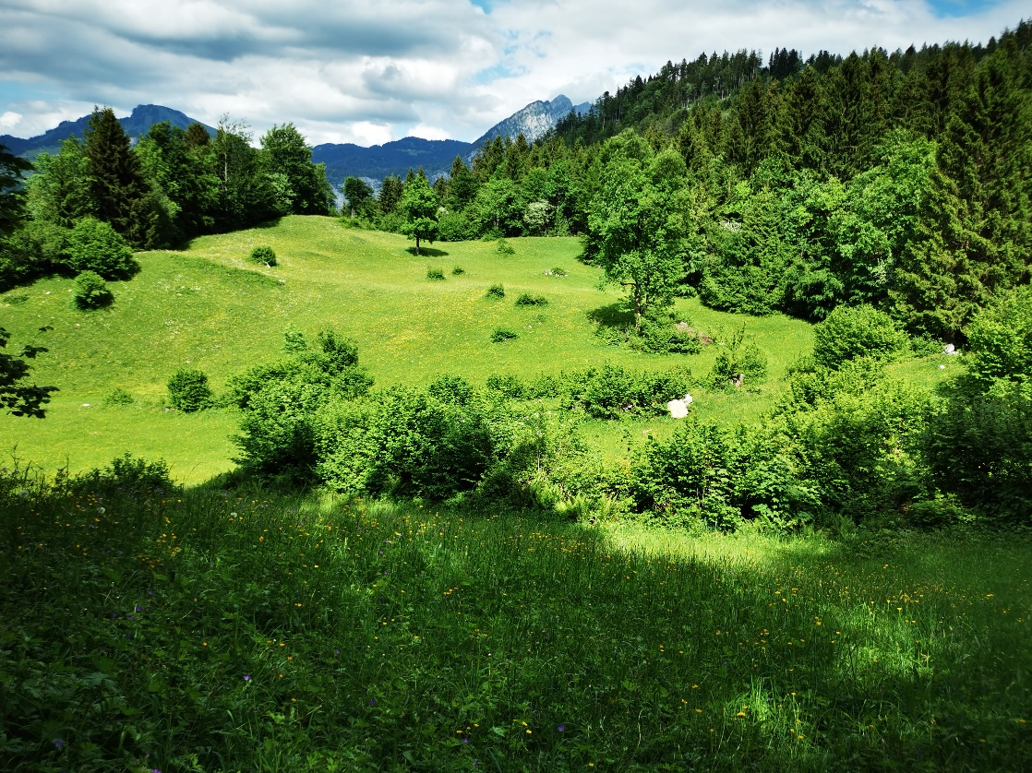
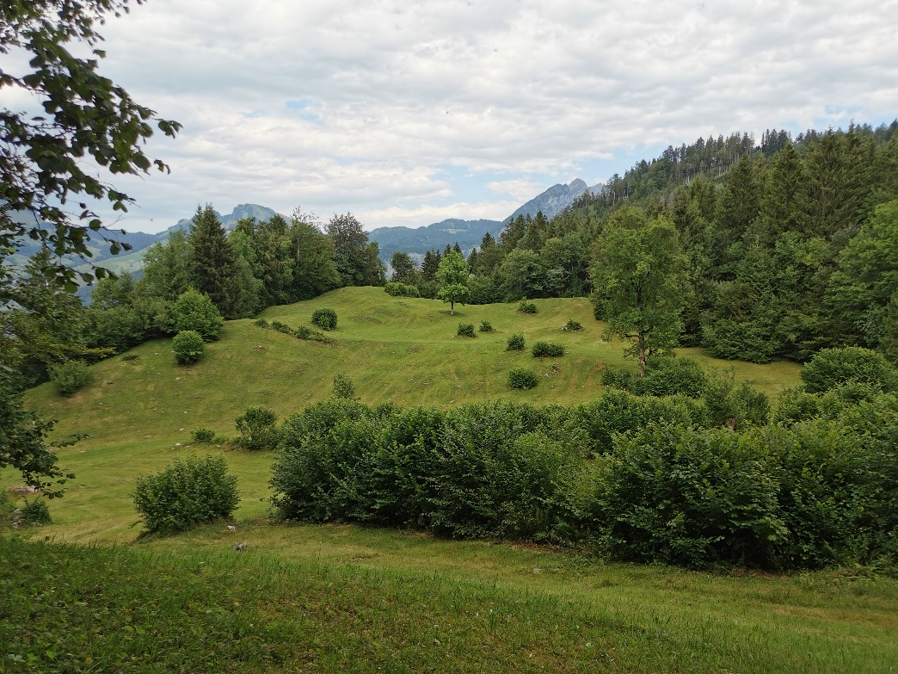
Artikel zum Effekt von Direktzahlungen auf Verbuschung
Analyse des Einflusses von Direktzahlungen auf Verbuschung
Wissenschaftlicher Artikel bei American Journal of Agricultural Economics unter Begutachtung.
2022
2023

Slide 11
Strategien zur Mensch-Wolf-Koexistenz
Übersichtspapier zu (Politik) Massnahmen für Mensch-Wolf Koexistenz.
7 identifizierte Strategien:
Domäne 1: Ökosystem and Wolf Management
Lebensraum- & Bestandesmanagement
Forschung & Kooperation
Domäne 2: Konfliktmanagement & Mediation
Schutzstatus Wolf
Finanzielle Instrumente & Anreize
Politik & Richtlinien
Domäne 3: Einbindung und Engagement von Gemeinschaft
Bildung und Sensibilisierung
Co-management, Collaboration & Community Engagement

Slide 12
Forschungsprojekt Peamaps
Wissenschaftliche Begleitung von FG Bergfutterbau Agroscope, Caren Pauler & Manuel Schneider: Promoting ecological and economic sustainability and animal welfare by matching cattle productivity and site properties in mountain rangelands
Hintergrund:
Gesteigerte Milchleistung → Kühe brauchen mehr & qualitativ hochwertiges Futter
Futter auf Alpweiden oft von geringerer Qualität & schwerer zu erreichen (steile Weiden
→Übernutzung auf flacheren Weiden in Hütten-Nähe
→Unternutzung (Verbuschung) marginaler Flächen
Forschungsfrage: Wie beeinflusst unterschiedliche Produktivität von Milchkühen und deren Nutzung von Weideland die wirtschaftliche Nachhaltigkeit von Alpbetriebe? (WP5)

Slide 13
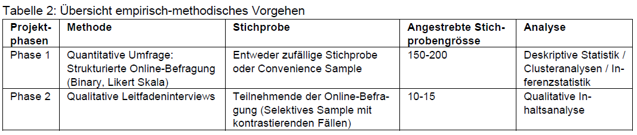
Forschungsprojekt Alppersonal
BFH HAFL Projekt «Motiviertes und treues Alppersonal – Rahmenbedingungen für einen aussergewöhnlichen Arbeitsort»
Forschungsfrage 1: Welches sind die Hindernisse und Herausforderungen für Älpler*innen, um mehre-re Alpsaisons zu verbringen?
Forschungsfrage 2: Welche Faktoren beeinflussen die Loyalität des Alppersonals zu einer spezifischen Alp (u.a. Alpinfrastruktur)?

Slide 14
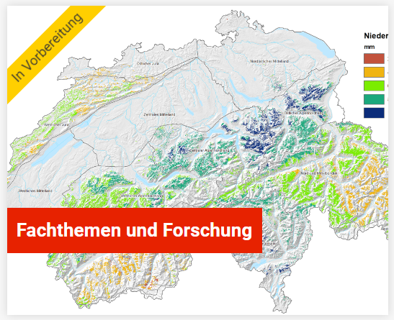

Varia
Austausch mit Agridea zu Wissensportal Alpwirtschaft (Juni 2023)
Vorstellung der Alptypologie bei Agrarökonomie Tagung Agroscope (Juni 2023) und ÖGA Tagung (Sept. 2023)
Vorstellung der Versuchsstation bei SGA AgroEconet () 19.11.2023
Vorstellung der Studie vom Effekt von Direktzahlungen auf Verbuschung bei AGS EarthObservation Workshop 30.10.2023

Slide 15
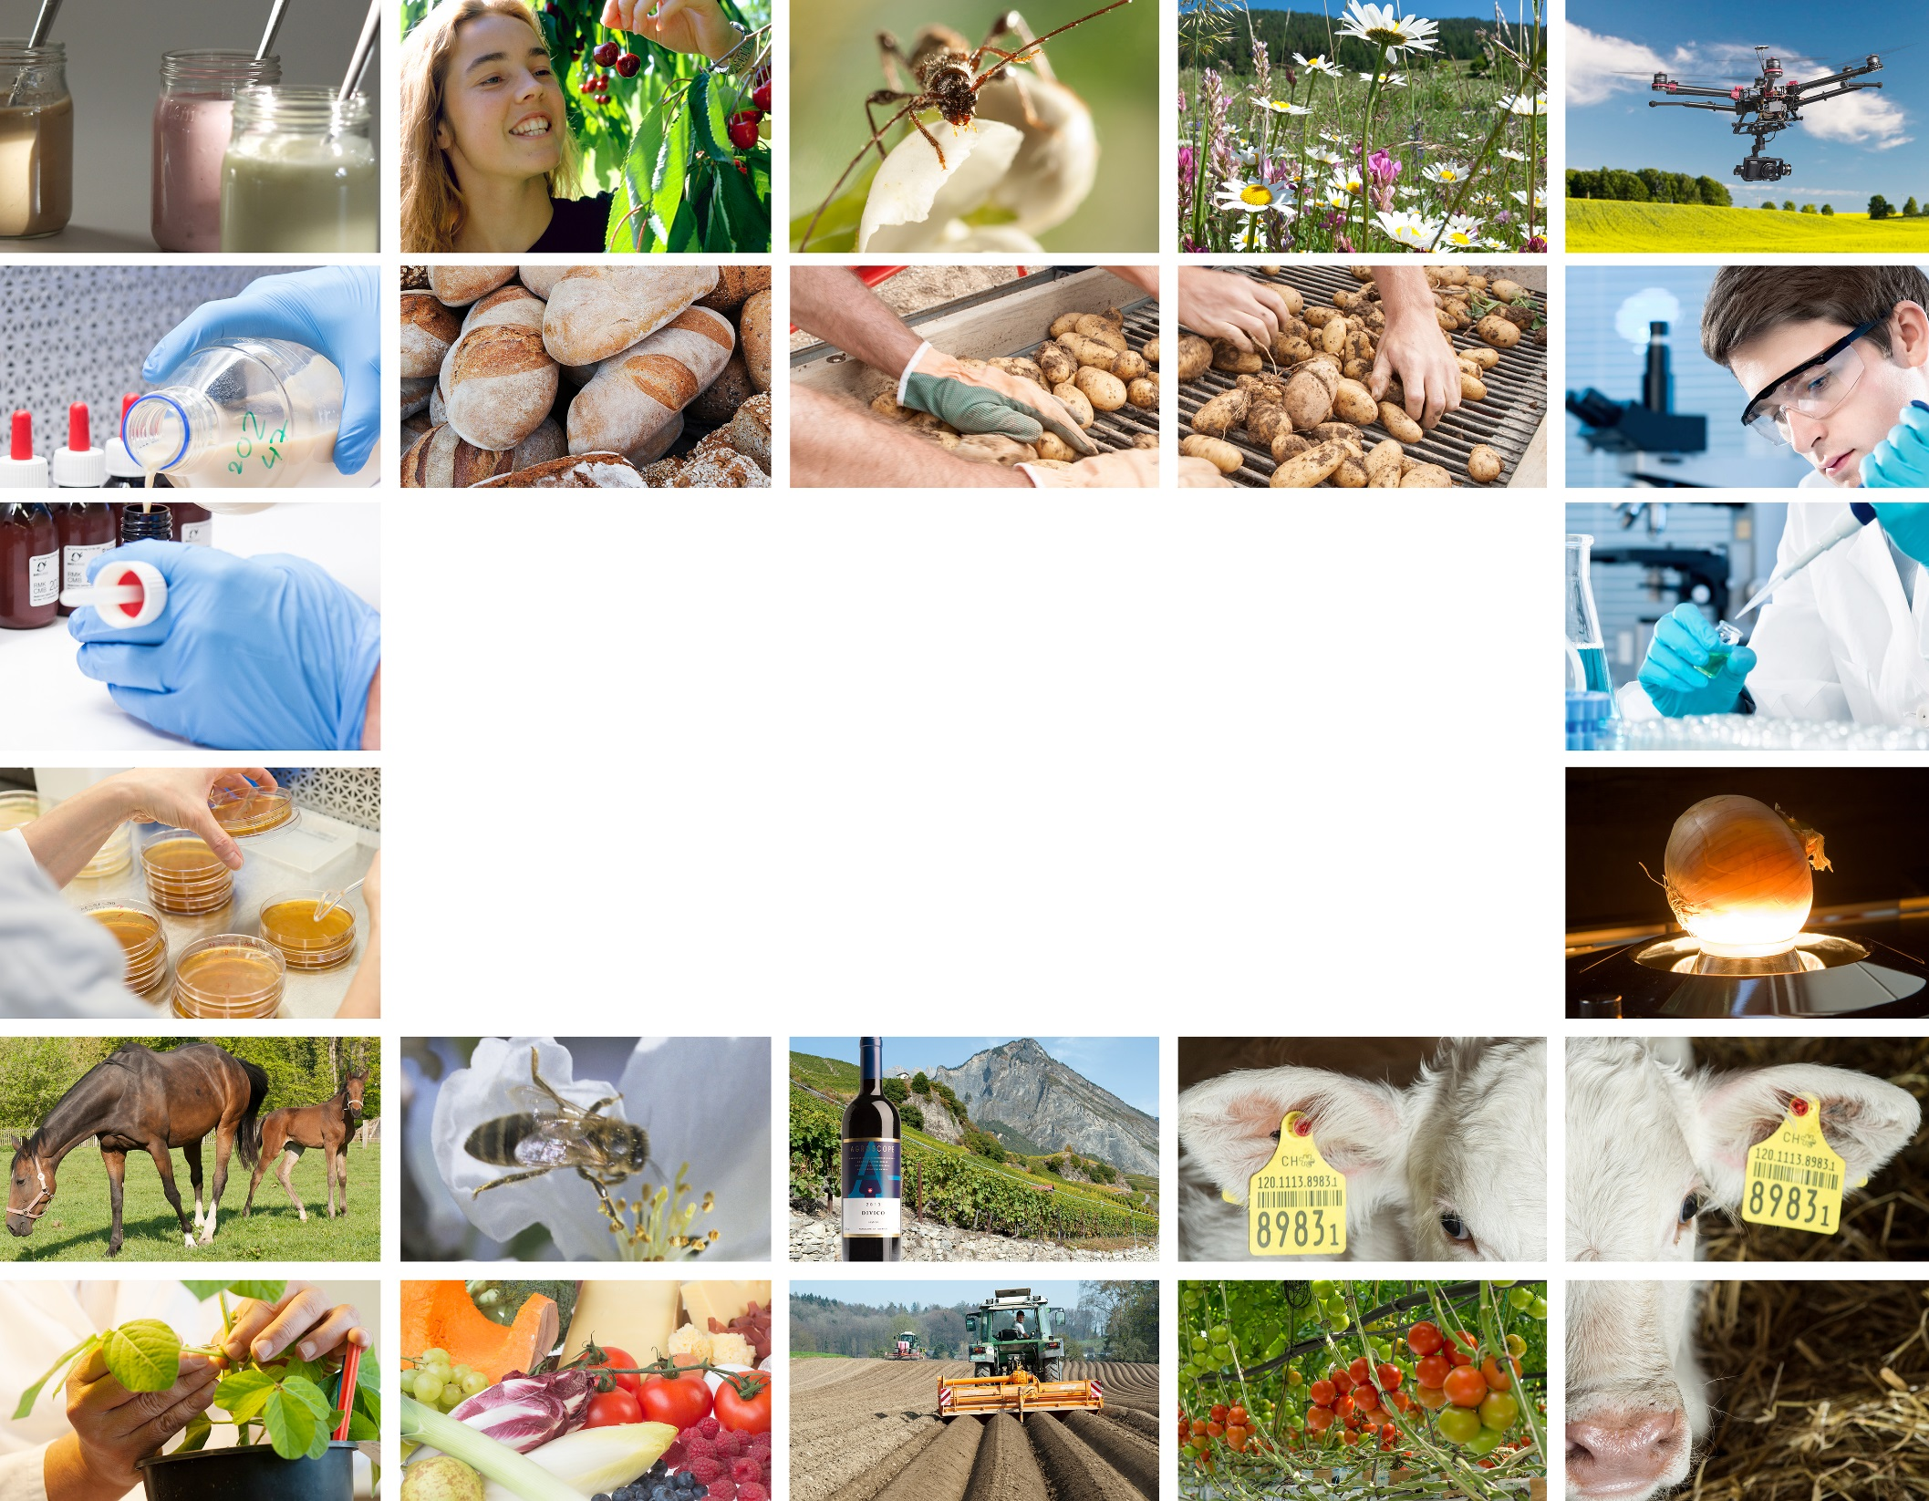

Danke für Ihre Aufmerksamkeit
Maximilian Meyer maximilian.meyer@agroscope.admin.ch
Agroscope gutes Essen, gesunde Umwelt
www.agroscope.admin.ch

